Slide 1


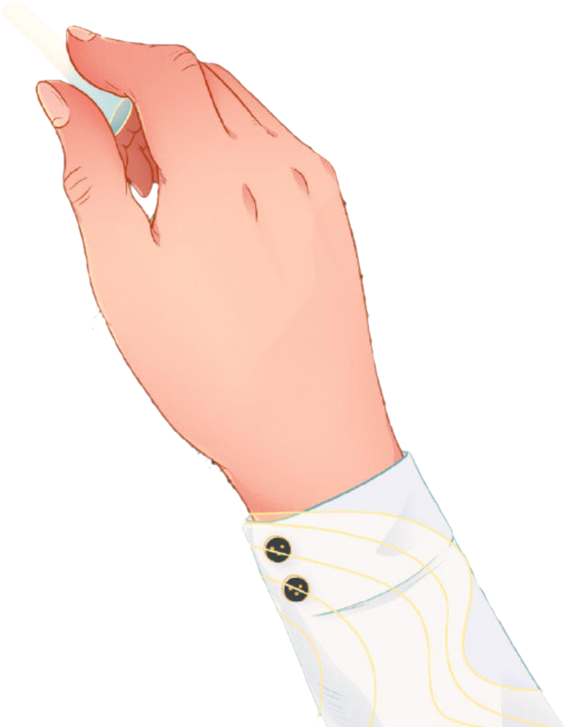
Notes:
Thiết kế: Hương Thảo – Zalo 0972115126. Các nick khác đều là giả mạo

Slide 2





Cùng đứng lên, nắm tay và hát bài:
Em là bông hồng nhỏ

Slide 3


Slide 4

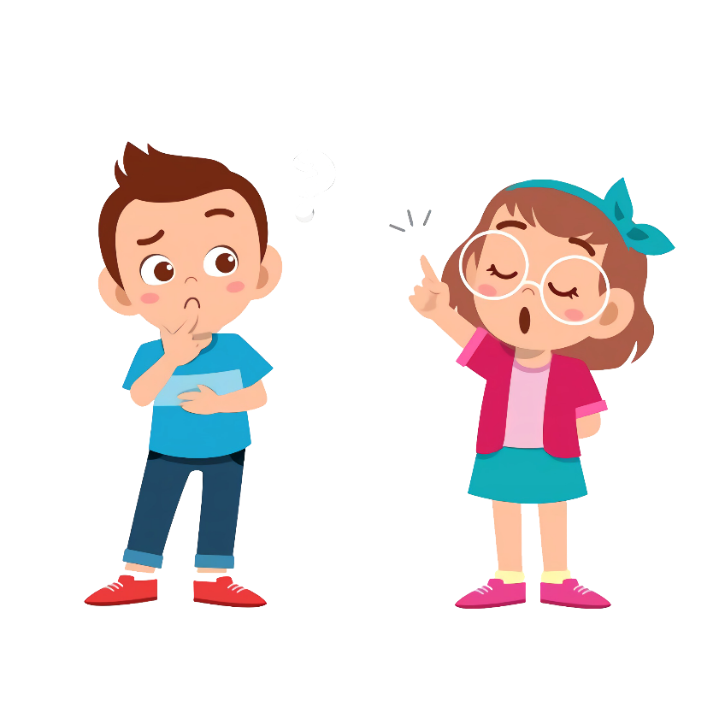
Em và các bạn vừa làm gì?
Hành động đó có phải là đụng chạm không tốt không?
Notes:
Có những đụng chạm tốt và không tốt. Những động chạm không tốt có thể dẫn tới nguy cơ bị xâm hại tình dục. Vậy làm thế nào để nhận diện nguy cơ và thực hiện cách phòng tránh bị xâm hại tình dục?

Slide 5




Notes:
Thiết kế: Hương Thảo – Zalo 0972115126. Các nick khác đều là giả mạo

Slide 6

Nhận diện những tình huống có nguy cơ bị xâm hại tình dục.
Lựa chọn cách phòng tránh phù hợp trong các tình huống bị xâm hại tình dục.

Slide 7

Notes:
Thiết kế: Hương Thảo – Zalo 0972115126. Các nick khác đều là giả mạo

Slide 8


Hoạt động 1: Nhận diện nguy cơ bị xâm hại tình dục

Slide 9
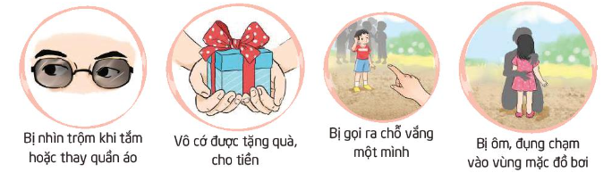
Quan sát tranh và nêu những tình huống trẻ em có nguy cơ bị xâm hại tình dục

Slide 10


Slide 11

Chia sẻ trước lớp

Slide 12

Các dấu hiệu có nguy cơ bị xâm hại tình dục
Bị va chạm, ôm chặt,... khiến em khó chịu;
Bị động chạm ở vùng đồ bơi;
Bị nhìn chằm chằm một cách bất thường hoặc bị nhìn trộm;
Bị nghe những lời nói tục tĩu;
Bị ép phải xem những hình ảnh, phim có nội dung không lành mạnh;
Bị bắt ép cởi bỏ quần áo;....

Slide 13

Chia sẻ về những tình huống có nguy cơ bị xâm hại tình dục mà em chứng kiến hoặc gặp phải.

Slide 14
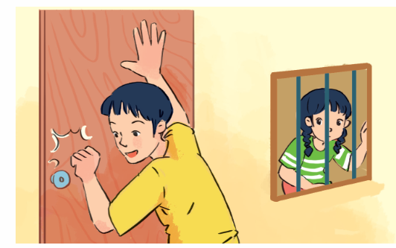
Có người lạ gõ cửa khi em ở nhà một mình

Slide 15
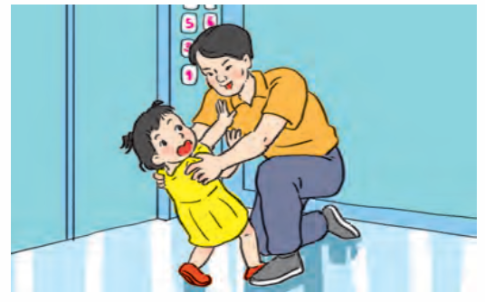
Bị ôm chặt, va chạm khiến em khó chịu

Slide 16
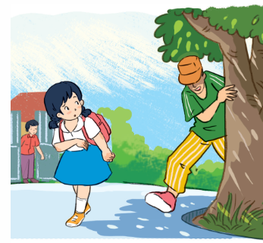
Bị người lạ đi theo và nhìm chằm chằm một cách bất thường

Slide 17
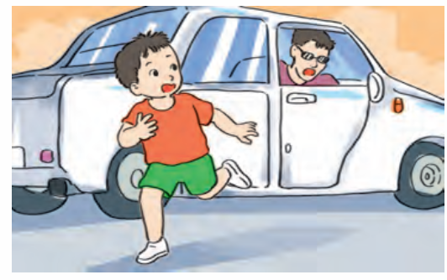
Bị nghe những lời nói tục tĩu, khó nghe

Slide 18


1. Những địa điểm thường dễ xảy ra tình huống bị xâm hại tình dục: mọi nơi thường là nơi vắng vẻ, chỗ tối, riêng tư,…
2. Thời gian có thể bị xâm hại: bất cứ lúc nào.
3. Người có thể thực hiện hành vi xâm hại tình dục: bất cứ ai có thể là người lạ, người quen,…
4. Các hành vi như:
Bị nhìn trộm khi tắm hoặc thay quần áo.
Người lạ vô cớ tặng quà, cho tiền.
Bị gọi ra chỗ vắng một mình.
Bị ôm, đụng chạm vào vùng mặc đồ bơi.
Bị nhìn chằm chằm một cách bất thường.
Bị ép phải xem những hình ảnh, phim có nội dung không lành mạnh.

Slide 19
Hoạt động 2: Phòng tránh bị xâm hại tình dục

Slide 20
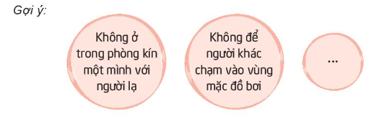

Cùng nhau thảo luận về cách phòng tránh bị xâm hại tình dục
Thảo luận nhóm 4

Slide 21
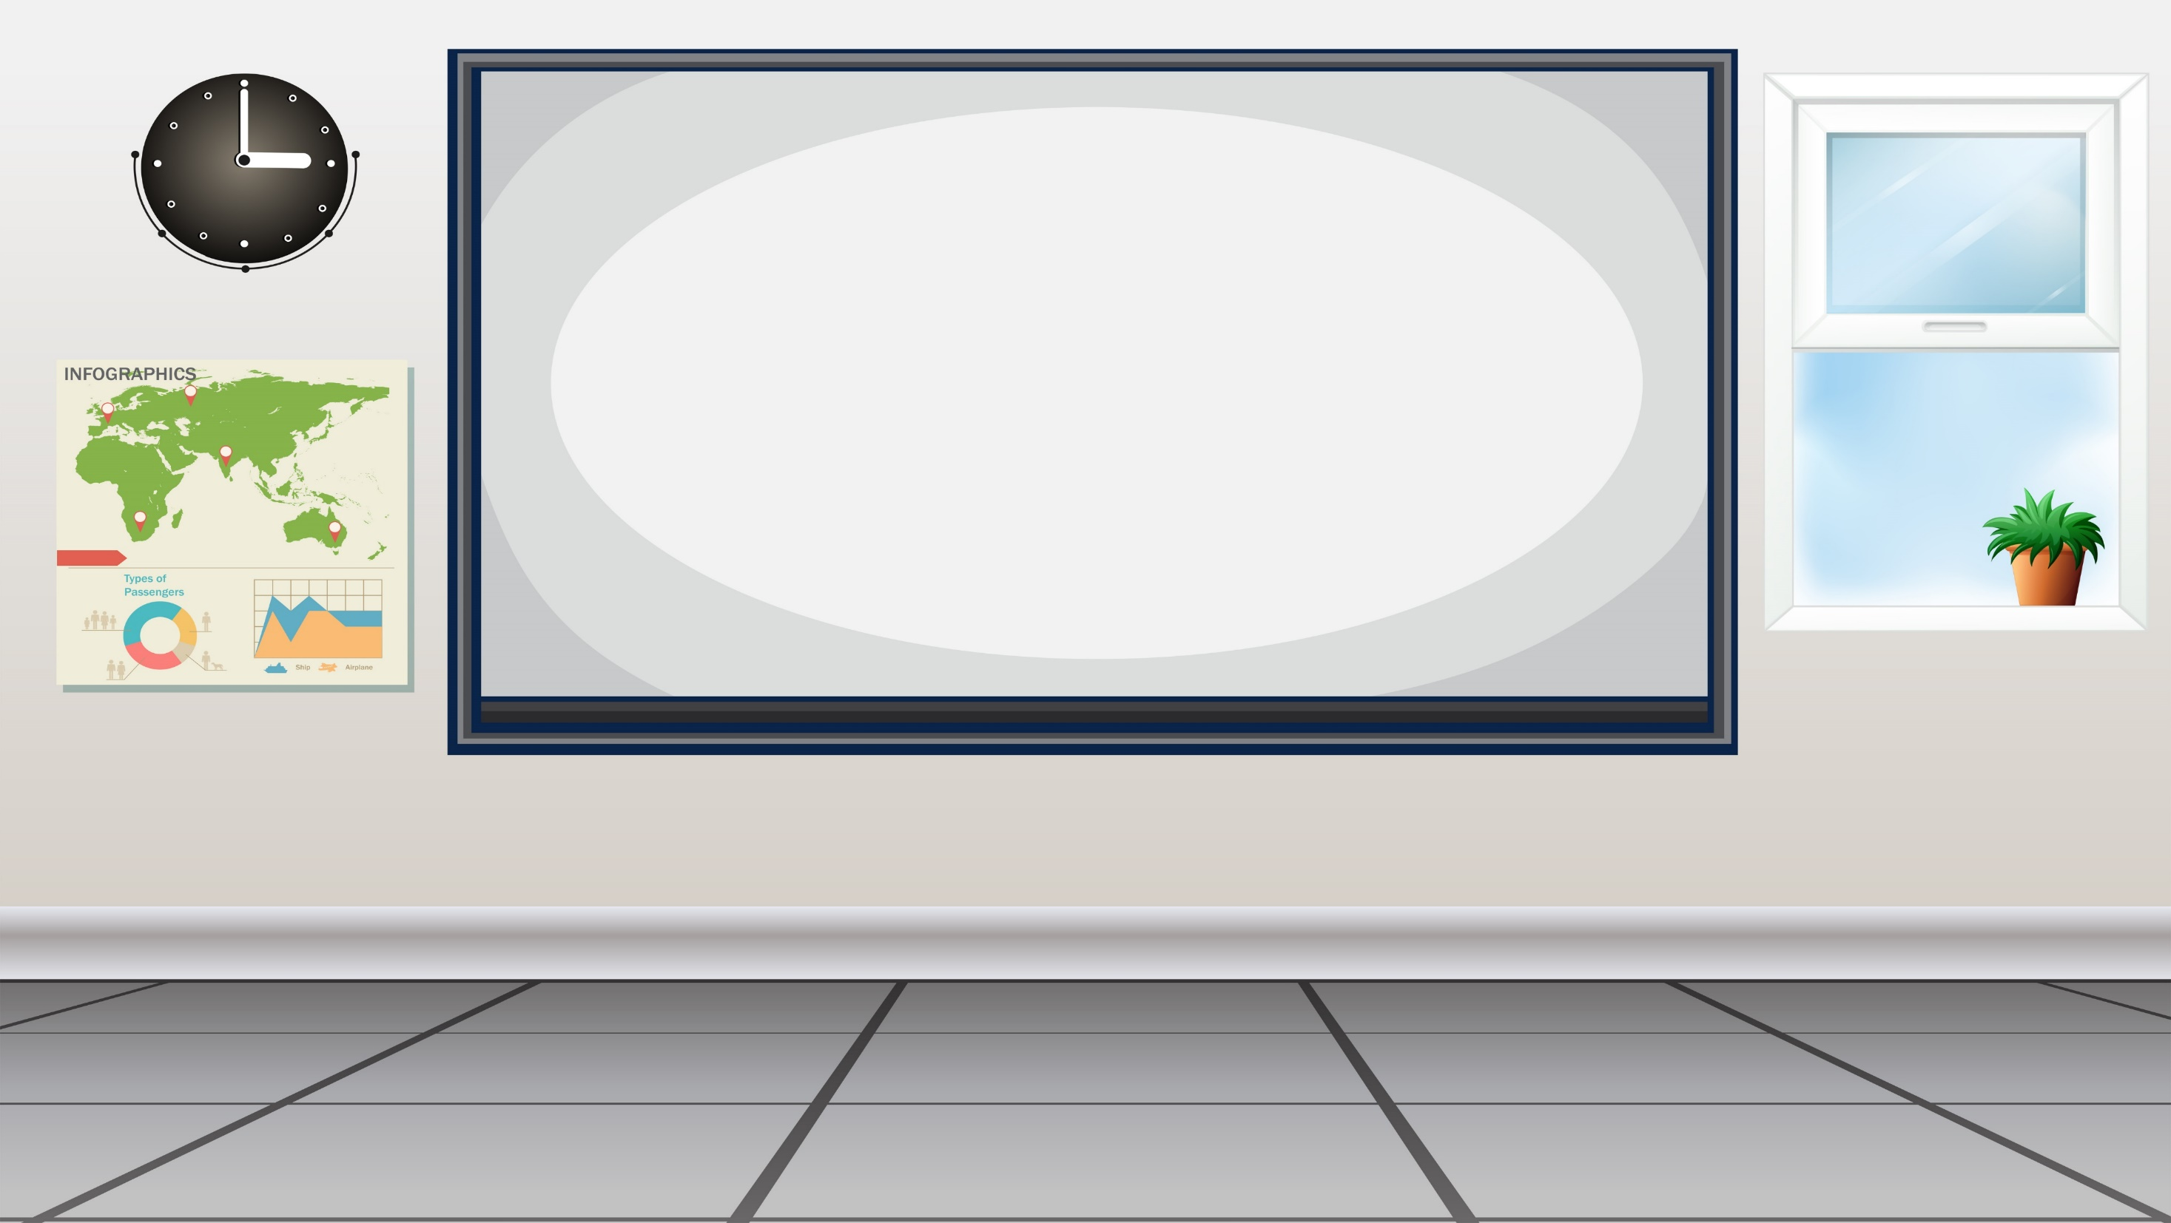
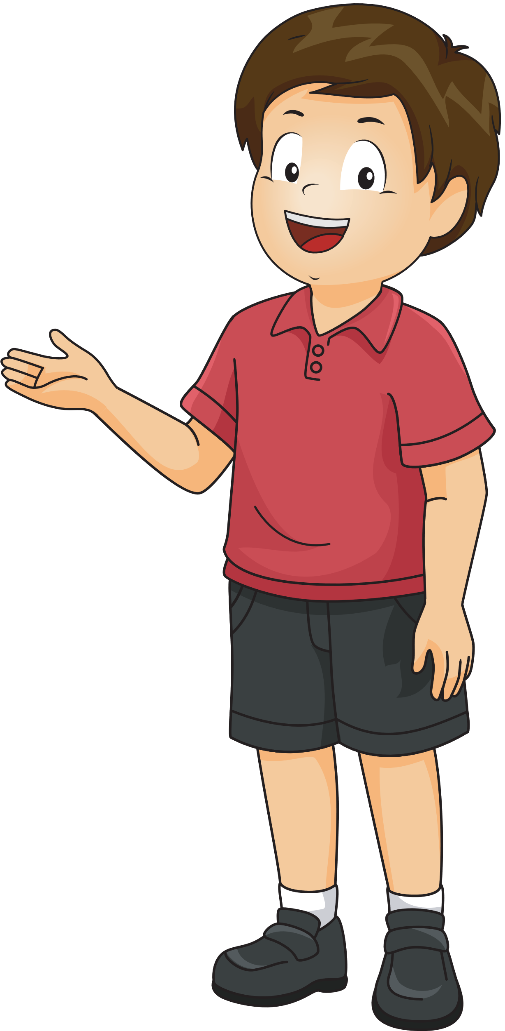

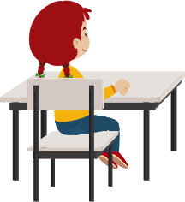



Slide 22

VD: Nguyên tắc “Ba không”
Không ở trong phòng kín một mình với người lạ.
Không để người khác chạm vào vùng mặc đồ bơi của mình.
Không chơi ở chỗ vắng vẻ hoặc nơi tối tăm.

Slide 23
Quy tắc 5 ngón tay
Ngón cái: Ôm hôn, dùng với người thân ruột tịt trong gia đình.
Ngón trỏ: Nắm tay: với bạn bè, thầy cô, họ hàng.
Ngón giữa: Bắt tay: Khi gặp người quen.
Ngón áp út: Vẫy tay: Nếu đó là người lạ.
Ngón út: Xua tay không tiếp xúc, thậm chí hét to và bỏ chạy nếu những người xa lạ mà cảm thấy bất an, tiến lại gần và có cử chỉ thân mật.

Slide 24
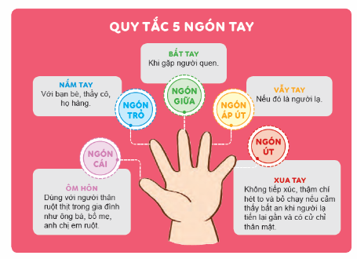

Slide 25
Mỗi nhóm thiết kế một sản phẩm thể hiện cách phòng chống xâm hại tình dục.
Lưu ý: Lựa chọn hình thức thể hiện (cắt dán, vẽ, sáng tác thơ, vè, lời đọc rap, điệu nhảy…)
Thảo luận nhóm 4

Slide 27


Slide 28






Vận dụng

Slide 29


Về nhà:
Chia sẻ với người thân về sản phẩm em đã làm thể hiện cách phòng tránh bị xâm hại tình dục

Slide 30




Slide 31







Slide 32


Slide 33


Lớp trưởng báo cáo kết quả học tập của lớp trong tuần
Phần làm việc của ban cán sự lớp
Các tổ trưởng báo cáo kết quả hoạt động trong tuần của tổ

Slide 34

Ưu điểm:

Slide 35
Hạn chế:

Slide 36
Góc tuyên dương
Dũng sĩ
giải Toán
Dũng sĩ
giải Toán

Slide 37


PHƯƠNG HƯỚNG HOẠT ĐỘNG TUẦN …

Slide 38




GÓC CHÚC MỪNG SINH NHẬT THÁNG …

Slide 39
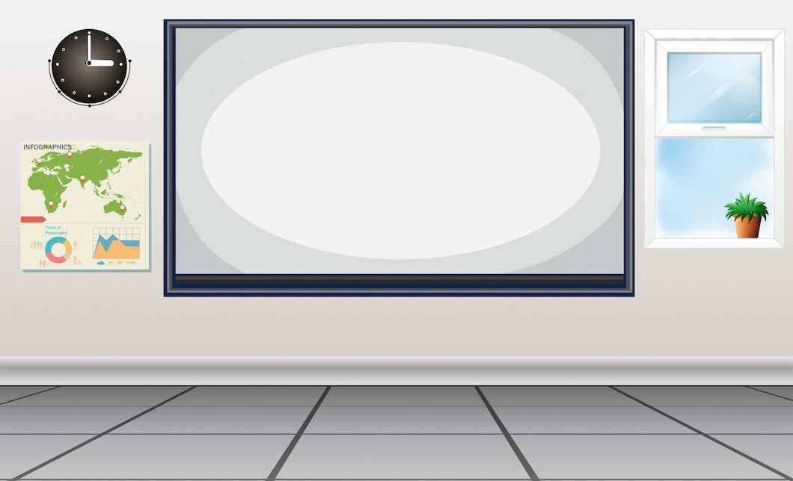

CHỦ ĐỀ TUẦN 24:
Phòng tránh bị xâm hại tình dục

Slide 40

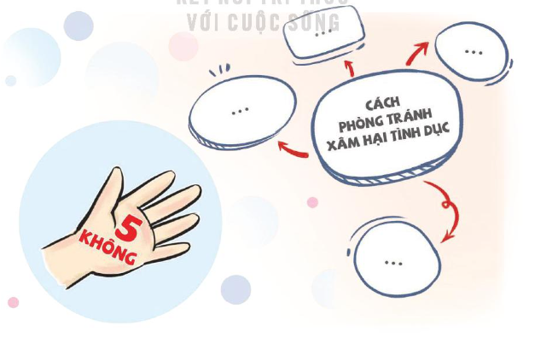
1. Trình bày sản phẩm thể hiện cách phòng tránh bị xâm hại tình dục

Slide 41


Bình chọn sản phẩm ấn tượng

Slide 42
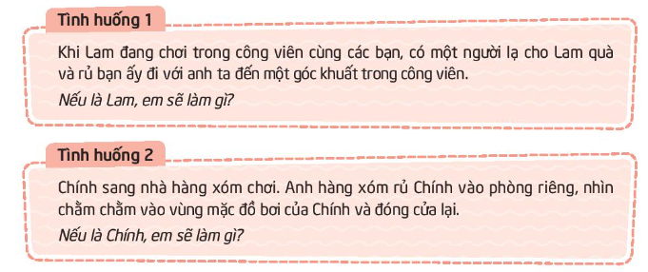
2. Sắm vai xử lí tình huống phòng tránh bị xâm hại tình dục

Slide 43





Slide 44


Tình huống 1
Lam từ chối không nhận quà và không đi theo người lạ

Slide 45
Tình huống 2
Chính kêu cứu ầm ĩ và mở cửa để chạy ra khỏi phòng
Hoặc: Chính nói không đồng ý và đã báo với bố mẹ về việc sang chơi hàng xóm. Chính sẽ kể cho gia đình biết việc làm của anh hàng xóm nếu anh không cho Chính về.

Slide 46


Tiêu chí:
Nét mặt
Cử chỉ
Lời nói
Cách ứng xử

Slide 47


Notes:
Gv nhập tên khi đang trình chiếu

Slide 48




Về nhà chia sẻ với người thân về nguy cơ bị xâm hại tình dục và cách phòng tránh

Slide 49


Notes:
Thiết kế: Hương Thảo – Zalo 0972115126. Các nick khác đều là giả mạo

